Slide 1
物理 九年级 全一册
第十七章 欧姆定律
第3节 电阻的测量

Slide 2
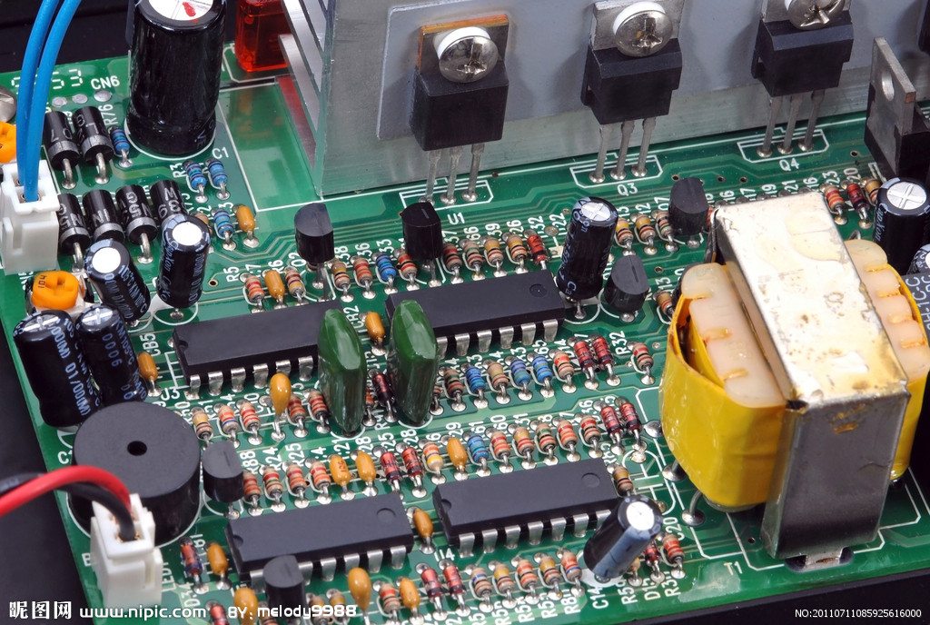
电阻是重要的电路元件，它广泛地应用于各种电子产品中。

Slide 3
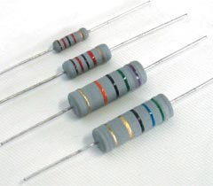
你能测出一只电阻的阻值吗？

Slide 4
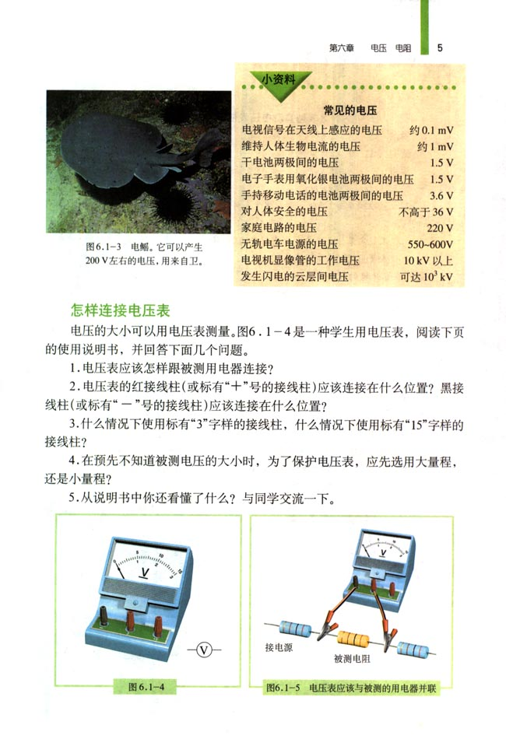
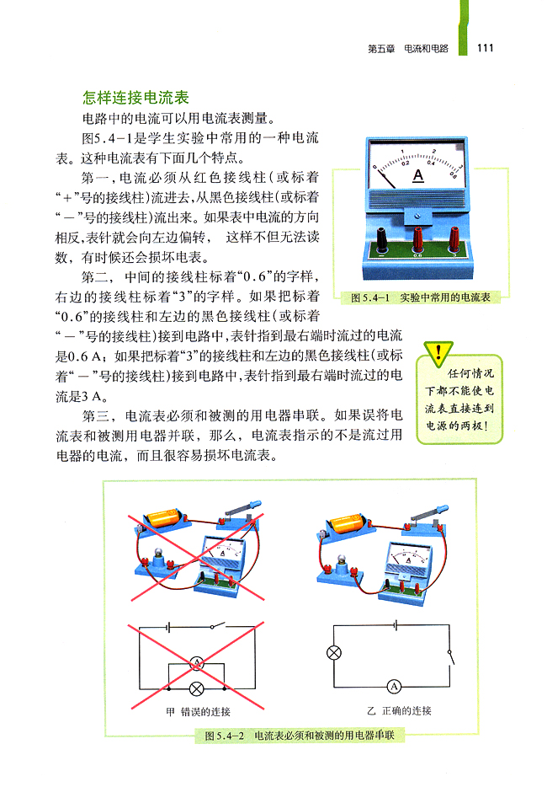
实验原理分析：
内容：导体中的电流，跟导体两端的电压成正比，跟导体的电阻成反比
U
根据欧姆定律：
I=
R
变形为：U=IR
U
伏安法测电阻
R=
I

Slide 5
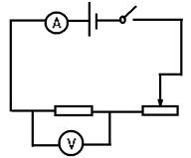
实验电路图的设计：
实验电路图的改正：
评估：实验中我们需要多测几组电流和电压值，要如何操作？有更简便易行的办法吗？
思考：滑动变阻器的作用？

Slide 6
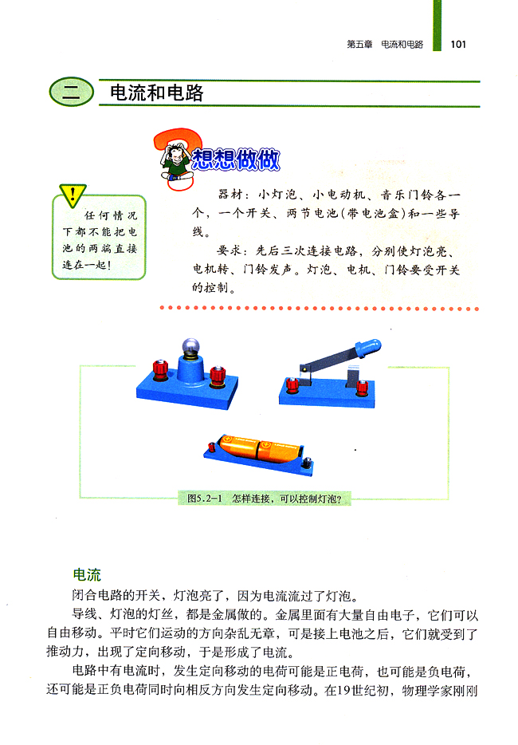
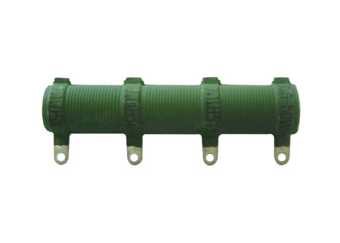
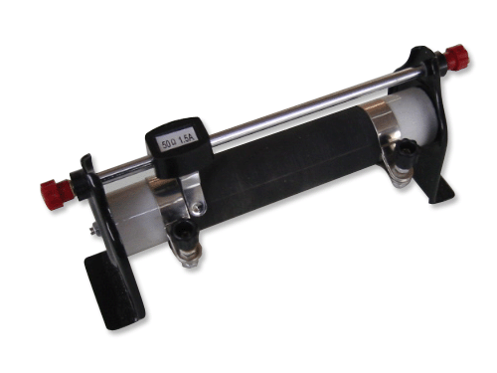
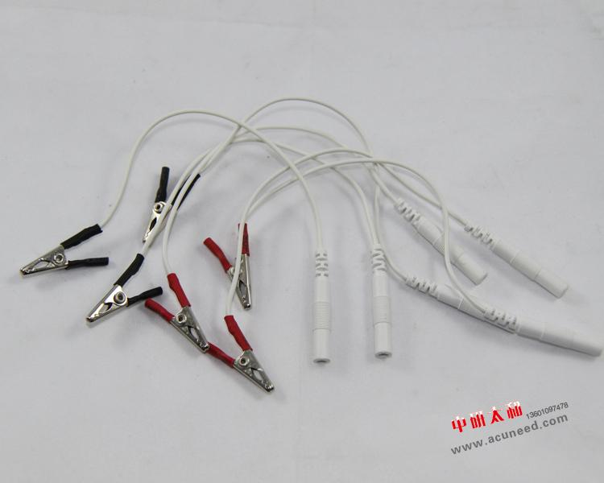
实验器材选择：

Slide 7
4、实验过程
设计实验：
S
A
R
R'
V
滑动变阻器的作用：
1、保护电路
2、改变定值电阻两端的电压

Slide 8
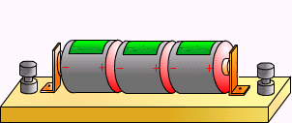
注意：连接时开关要断开；
开关闭合前滑动变阻器调
到阻值最大处
电路连接：
摆
连
检
－
＋
S
0 5 10 15
|||||||||||||||||||||||||||||||
0 1 2 3
V
P
3
15
0 1 2 3
|||||||||||||||||||||||||||||||
0 0.2 0.4 0.6
R_{x}
A
0.6
3

Slide 9
实验过程
电路连接：
摆
连
检
调
－
＋
故障1：电流表与电压表的指针反向偏转。
S
0 5 10 15
|||||||||||||||||||||||||||||||
0 1 2 3
判断：电流表和电压表的“+”、“-”接线柱接反
V
P
故障2：电流表和电压表的指针偏转角度很小。
3
15
0 1 2 3
|||||||||||||||||||||||||||||||
0 0.2 0.4 0.6
R_{x}
A
判断：①电压表和电流表的量程可能都选择过大；
②电源电压可能过低。
0.6
3

Slide 10
实验过程
电路连接：
摆
连
检
调
故障3：电流表指针超过最大值。
－
＋
S
判断：①量程可能选择过小；
②电路中可能出现短路。
0 5 10 15
|||||||||||||||||||||||||||||||
0 1 2 3
V
P
故障4：滑动变阻器滑动时，电压表和电流表示数及灯泡亮度无变化。
3
15
0 1 2 3
|||||||||||||||||||||||||||||||
0 0.2 0.4 0.6
A
R_{x}
0.6
3
判断：滑动变阻器没有 “一上一下”连接。

Slide 11
实验过程
电路连接：
摆
连
检
调
故障5：闭合开关，灯泡不亮，电流表、电压表无示数。
－
＋
判断：①滑动变阻器阻值太大。
②接触不良或灯丝等断开
③电源等原件可能损坏；
S
0 5 10 15
|||||||||||||||||||||||||||||||
0 1 2 3
V
P
3
15
故障6：闭合开关，灯泡不亮，电流表几乎无示数，
电压表指针明显偏转（或示数等于电源电压）。
0 1 2 3
|||||||||||||||||||||||||||||||
0 0.2 0.4 0.6
R_{x}
A
0.6
3
判断：灯泡的灯丝可能断了或灯座与灯泡接触不良

Slide 12
实验过程
电路连接：
摆
连
检
调
故障7：在调节滑动变阻器的滑片时，他发现灯泡变亮了，
而电压表的示数却减小了。
－
＋
S
判断：将电压表错接在了滑动变阻器两端。
0 5 10 15
|||||||||||||||||||||||||||||||
0 1 2 3
V
P
故障8：开关闭合,灯不亮,电流表有示数,电压表无示数。
3
15
0 1 2 3
|||||||||||||||||||||||||||||||
0 0.2 0.4 0.6
A
R_{x}
判断：灯泡短路
0.6
3

Slide 13


我来做！！！
移动滑动变阻器，将电压表、电流表的读数记录在表中，测量三组数据，计算出每次测量的电阻，然后求平均值。
次数 | 电压U/v | 电流I/A | 电阻R/Ω | 电阻平均值R/Ω
1
2
3

Slide 14
实验注意事项：
☆ 在连接实验电路时，开关必须处于断开状态。
☆ 开关闭合之前滑动变阻器的滑片要移到最大阻值处。
☆ 检查电路连接无误后再闭合开关！测量时通过调节滑动变阻器,使电阻两端电压依次降低，获得几组数据。
☆ 做实验时应及时记录实验数据。

Slide 15

数据分析
实验 次数 | 电压U/V | 电流I/A | 电阻R/Ω | 电阻的平均值/Ω
1
2
3
2.5
0.26
9.6
9.5
2.0
0.21
9.5
1.4
0.15
9.3
结论：定值电阻的阻值不会随着两端电压的变化而变化

Slide 16
测量小灯泡灯丝电阻
I
方法
伏安法
X
A
原理
V
R=U/I
U
实验电路图
S
滑动变阻器的作用
P
A
X
V

Slide 17
用伏安法测量“2.5V”小灯泡的电阻。
得到了三组电压值和电流值的数据
实验次数 | 电压U/V | 电流I/A | 电阻R/Ω
1 | 2.5 | 0.28
2 | 2.1 | 0.26
3 | 1.7 | 0.24
亮度
8.9
逐渐变暗
亮
8.1
较亮
7.1
较暗
1.小灯泡正常工作时的电阻大小是（ ）
8.9Ω
2.通过分析实验数据，小灯泡的电阻是（ ）（选”变化“或”不变“） 其原因是（ ）
变化
灯丝电阻受温度的影响。或灯丝电阻随温度的升高而增大。
3.灯丝电阻能取平均值吗？为什么？
不能，因为灯丝电阻不是一个定值，受温度的影响。

Slide 18
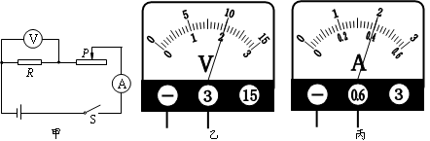
课堂练习
例1 小英按图甲所示的电路图连接实验电路，测量电阻R 的阻值。闭合开关 S，调节滑动变阻器的滑片P 后，观察到电压表和电流表的示数分
别如图乙、丙所示，则电流表的示数为 A，电阻R的阻值为 Ω。
0.4
5

Slide 19
课堂练习
例2 某同学用伏安法测小灯泡的电阻，下表为记录的实验数据，从中你发现了什么？说明原因。
电压U/V | 1 | 2 | 3
电流I/A | 0.22 | 0.30 | 0.34
电阻R/Ω | 4.55 | 6.67 | 8.82
发现：当灯两端电压越大，灯丝电阻越大。
原因：当灯两端电压越大，灯丝温度升高。

Slide 20
课堂练习
例3 在“测量小灯泡的电阻”
的实验中，某同学在连接电路时，
不小心将电流表和电压表接错了
位置，如图所示。闭合开关可能
出现的现象是( )
A．电流表烧坏，电压表示数为0
B．小灯泡烧坏
C．电流表示数为0，电压表示数为电源电压值
D．电流表示数为0，电压表示数为0
S
V
L
R
A
C

Slide 21

在这节课里，你有哪些收获？

Slide 22
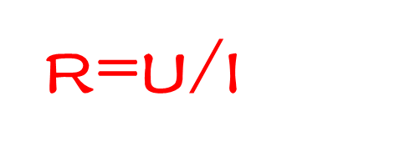
测量电阻的阻值（伏安法）
原理：
电路图：
S
A
R
R'
V
结论：定值电阻的阻值不随两端电压的变化而变化
灯丝的电阻随温度的升高而增大

Slide 23
达标检测：
1.伏安法测电阻的原理是：
欧姆定律的变形式 。
实验中用 测电阻两端的电压，
用 测通过电阻的电流。
U
R=
I
电压表
电流表

Slide 24
达标检测：
2.请在方框中画出实验电路图。

Slide 25
达标检测：
3.在连接电路的过程中，开关应是 的，这是为了 ，闭合开关前，滑动电阻器的滑片应调到 处，这样做的目的是 。
断开
防止短路
阻值最大
防止电流过大，保护电路元件

Slide 26
我行吗
考考你！
4、一个正常发光时电压为3.8V的小灯泡，小明在1.2V下测出它的电阻，接着又将灯泡两端电压调到3.8V测出其电阻，小明发现后一次电阻比第一次大得多，这是因为( )
A．实验方法不对
B．实验误差
C．导体的电阻跟温度有关
D．实验错误
C

Slide 27

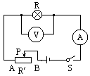
巩固练习
1.在如图所示的测小灯泡电阻R的实验中：
（1）在连线的过程中，开关应该处于_______状态，滑动变阻器的滑片P应先移到____（填“A”或“B”）端，使它的电阻值______。
断开
B
最大
（2）闭合开关后，当滑片向左移动时，电流表读数______、电压表读数________（填“变大”、“变小”或“不变”）。
变大
变大

Slide 28
2．一个阻值约为20Ω的电阻，接在由4节干电池串联的电源上，要测这个电阻中的电流和两端的电压，电流表和电压表选的量程应为 ( )
A．0～0.6A，0～3V B．0～0.6A，0～15V
C．0～3 A，0～3 V D．0～3 A，0～15 V
B

Slide 29
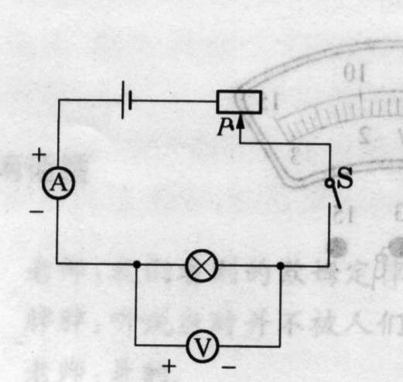
3．某同学按下图所示电路连好实验器材后，闭合开关，灯泡正常发光，电流表有示数，但电压表指针不动，这可能是 ( )
A．电流表烧坏，电路开路
B．电流表完好，与电流表相连的导线断了
C．电压表接线柱处导线断路
C

Slide 30

下课啦

